Slide 1
«Будь осторожен»
Общеколледжный классный час
Государственное профессиональное образовательное учреждение
«Воркутинский педагогический колледж»
Педагог-психолог, преподаватель: Щирская Ольга Анатольевна

Slide 2
Цель: профилактика осуществления противоправных намерений в молодежной среде.
Задачи:
Информирование студентов о методах и приемах диагностики поведения окружающих и выявления лиц, имеющих противоправные намерения.
Снижение индивидуальной виктимности студентов при угрозе преступного посягательства.
Обучение студентов некоторым тактическим приемам безопасной деятельности при угрозе преступного посягательства.

Slide 3
^{Будь осторожен!}
Как определить, что перед тобой преступник
(или человек, который может совершить преступление)?
На что обратить внимание?
Как не стать жертвой преступления?
Как отличить настоящего сотрудника Росгвардии?
Как вести себя, если на тебя напали?

Slide 4
Педагогу нужно уметь:
Выявлять преступные намерения (в том числе у детей и подростков)
Вести себя безопасно в ситуациях, когда противоправные действия направлены против вас (детей)

Slide 5
ПРИЕМЫ ОЦЕНКИ СТЕПЕНИ ПРИЧАСТНОСТИ ЧЕЛОВЕКА
К КРИМИНАЛЬНОЙ СРЕДЕ
а) оценка речи (жаргон, направленность и содержание);
б) изучение и оценка внешнего вида (одежды, прически, наличие или отсутствие татуировок и т.д.);
в) оценка динамики общения и окружение человека (порядок обращения людей друг к другу, употребление в общении кличек и т.д.);
г) анализ динамики личного поведения человека.

Slide 6
Оценка речи наличие слов, которые в обычной разговорной речи не употребляются
Жаргон
наркотики («клевер, мура, мякина»)
«ботать»- разговаривать, «фарт»
употребление привычных для всех слов в совершенно ином понимании
«небо» - потолок, «доктор», «врач» - защитник, адвокат; «исповедь» - допрос; «пират»- оперативный работник

Slide 7


Оценка речи
О чем говорят?
способы и приемы быстрого обогащения, добычи денег, организация свободного времени, застолье, азартные игры, женщины
Хорошо знают
могут точно назвать номер соответствующей статьи уголовного кодекса, процитировать ее всю дословно или ее часть.

Slide 8
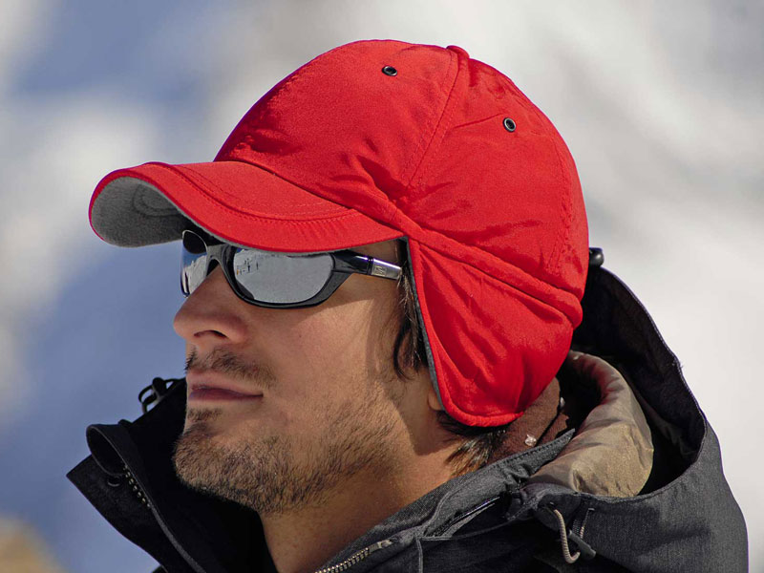
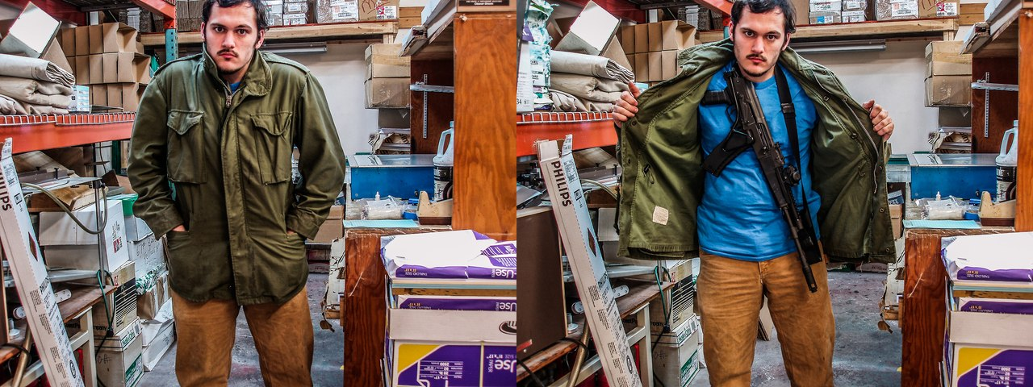
Оценка одежды
Попытка скрыть лицо (очки, маски, шарфы, шапки)
Попытка спрятать оружие и приспособления (Множество карманов, свободная одежда, большие сумки)

Slide 9
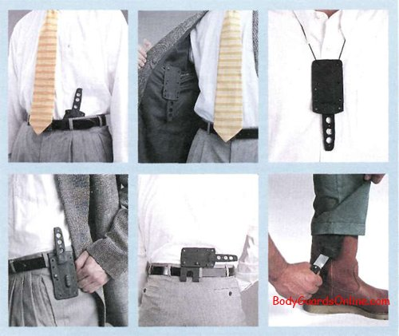
Если человек прячет пистолет…
асимметричная походка
стесненный взмах руки со стороны пистолета
придерживание оружия рукой

Slide 10
Оценка внешнего вида –
Опасные состояния людей
Алкогольное опьянение | Наркотическое опьянение | Психические аномалии
Легкое Выраженное Тяжелое |  | шизофрения, маниакально-депрессивный психоз, эпилепсия, олигофрения, психопатия
повышенная самоуверенность, обидчивость, покраснение лица, теряется чувство меры в отношении к окружающим, малозначительные факты могут вызвать гнев, ярость, серьезные затруднения при движении, склонность к вялости, сонливости, резко снижается болевая чувствительность | бледность кожи; расширенные или суженные зрачки; покрасневшие или мутные глаза; замедленная речь; плохая координация движений, неадекватная реакция на критику; частая и неожиданная смена настроения. | Неадекватное поведение

Slide 11
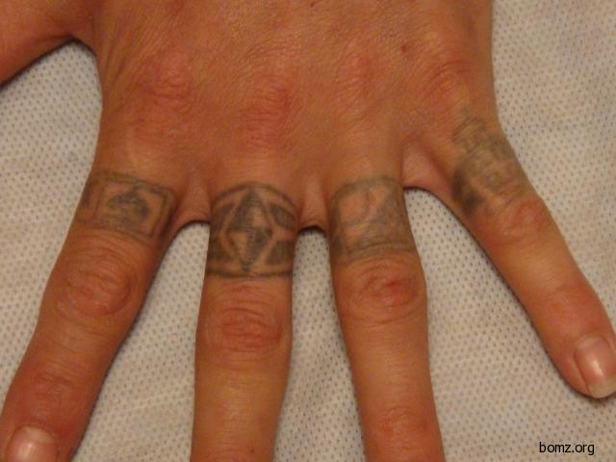
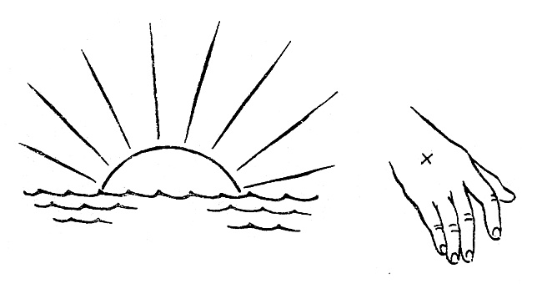
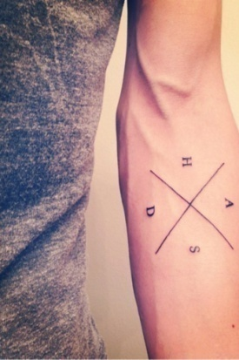

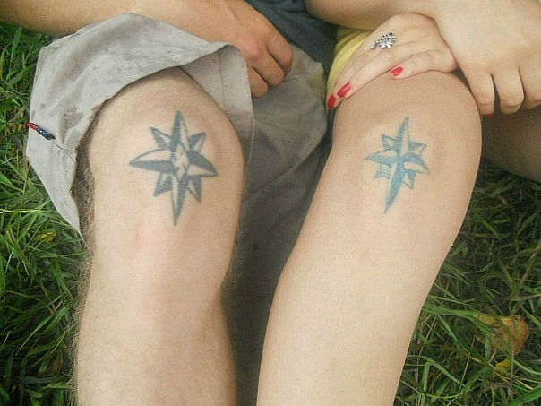
Татуировки
Изображение | Значение
Барс (лев, тигр) | Сила, ярость, беспощадность к противнику или владелец считает себя опасным преступником
Восходящее солнце, звонок, кандалы, крест, перстни, роза, точки на руках, две линии, прямо перпендикулярно пересекающие друг друга | Принадлежность к уголовному миру
Голубь | Символ победы, а в сочетании с тюремной решеткой означает факт пребывания в местах лишения свободы (наносится часто на кисти рук)
Звезды | Нанесенные на коленях означают неподчинение власти и продолжение преступной деятельности, а татуированные на плечах - отказ от сотрудничества с администрацией колонии (тюрьмы) и полицией
Змея с короной обвилась вокруг кинжала, вонзенного в пень дерева | Носитель татуировки прекратил преступную деятельность

Slide 12


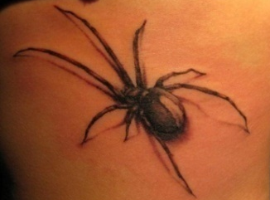
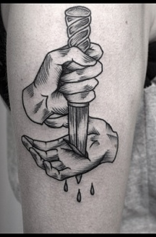
Татуировки
Изображение | Значение
Крест и два ангела над ним, Орел с распростертыми крыльями,Сердце, пронзенное кинжалом | Вор в законе, авторитет в уголовной среде
Рука с кинжалом | Владелец-хулиган, человек вздорный, склонный к конфликтам
Паук | Является (или считает себя) наркоманом, или считает себя неисправимым преступником
Черт с мешком за плечами | Владелец имеет солидный «багаж» судимостей
Шприц, бутылка с водкой, рюмка, карты, пистолет, кинжал, роза (композиция) | Владелец ведет преступный образ жизни

Slide 13
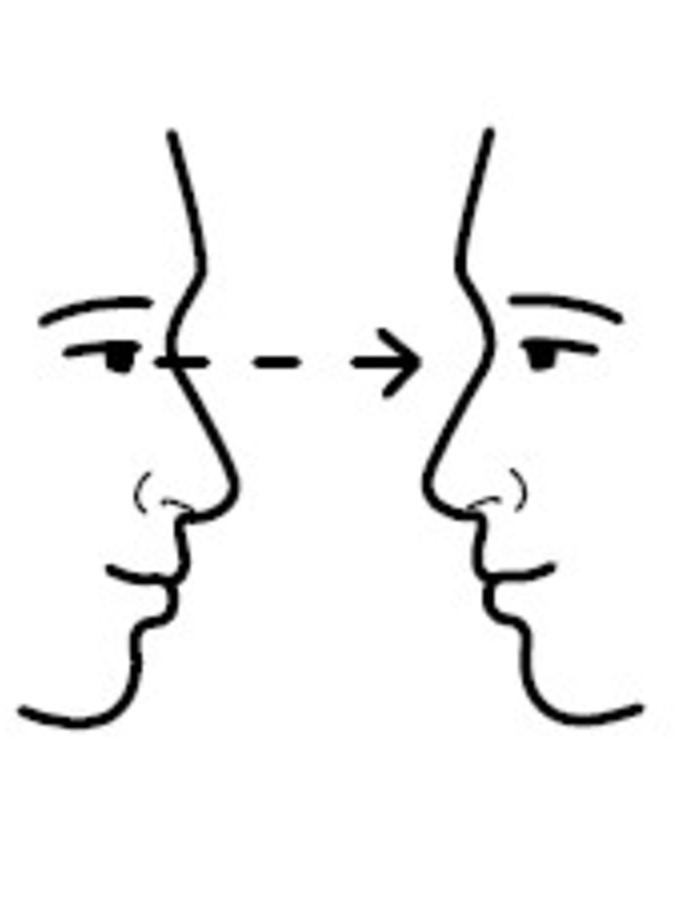
ПРИЕМЫ ДИАГНОСТИКИ ЛЖИ И НЕИСКРЕННОСТИ В ПОВЕДЕНИИ ЧЕЛОВЕКА
Проводится на основе:
1) речевых высказываний человека;
2) невербальных признаков (жестов, поз, дистанций между людьми, передвижений);
3) показателей нервозности человека и психофизиологического состояния организма.
Нормальный
контакт 2/3 всего
времени общения
ЕСТЬ ЗРИТЕЛЬНЫЙ КОНТАКТ

Slide 14
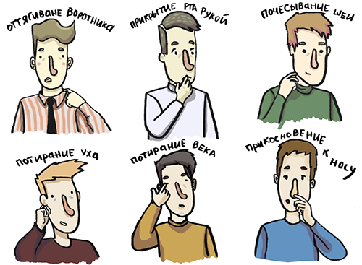
Жесты неискренности

Slide 15
Вспомните людей, которые так делают….
«защита рта рукой» (рука прикрывает рот, и большой палец прижат к щеке);
«прикосновение к носу» (легкие прикосновения к ямочке под носом или одно быстрое, почти неуловимое прикосновение к носу);
«потирание века»;
«оттягивание воротничка рубашки»;
«частое приглаживание волос».
В каких ситуациях?
Приведите примеры

Slide 16
Кто нас охраняет?
Федеральная служба войск национальной гвардии Российской Федерации (Росгвардия) — ФЕДЕРАЛЬНЫЙ ОРГАН ИСПОЛНИТЕЛЬНОЙ ВЛАСТИ РОССИЙСКОЙ ФЕДЕРАЦИИ, СПЕЦСЛУЖБА , создана 5 апреля 2016 года, в структуру службы входят войска национальной гвардии Российской Федерации, созданные на базе ВВ МВД России. Относится к государственным военизированным организациям, которые имеют право приобретать боевое ручное стрелковое и иное оружие.

Slide 17
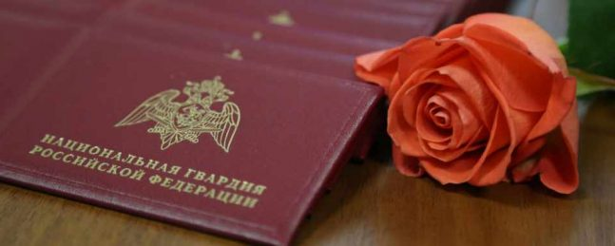
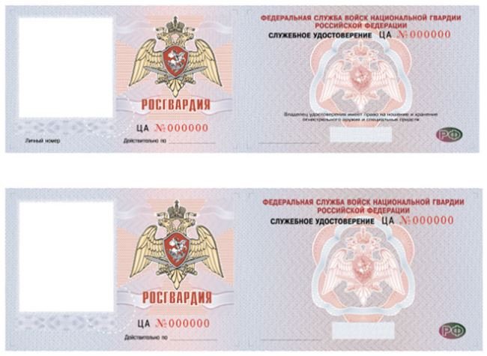
Как выглядит сотрудник Росгвардии?
Как отличить?
1.
Необходимо тщательно ознакомиться с удостоверениями и предъявленными процессуальными документами
2. При чтении служебного удостоверения:
специальное звание, фамилию, имя, отчество, должность сотрудника, наименование органа внутренних дел (подразделения), в котором он состоит в конкретной должности; не просрочен ли срок его действия; личный номер; дату выдачи удостоверения.
соответствие изображения на фотографии облику владельца
качество бумаги на удостоверении, а также убедиться, не представляет ли оно собой тщательно выполненную ксерокопию.

Slide 18
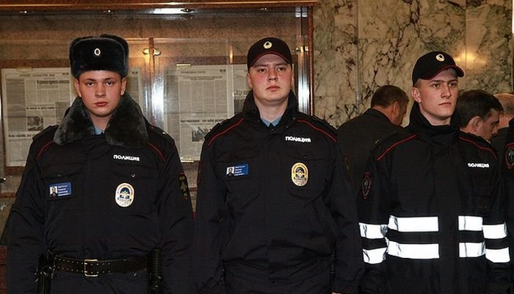
Как выглядит сотрудник Росгвардии?
3.Обратить внимание на соответствие форменной одежды, знаки различия, погоны, петлицы, шевроны, в зависимости от их расположения и установки.
4. Возраст человека, инсценирующего свою принадлежность к полиции.
5. Речь и общение преступников-псевдополицейских.
Среди личного состава Росгвардии ринято обращение либо по званию («товарищ сержант», «товарищ лейтенант», «товарищ капитан» и т.п.), либо по должности («товарищ следователь», «товарищ инспектор» и т.п.), либо по имени и отчеству.

Slide 19
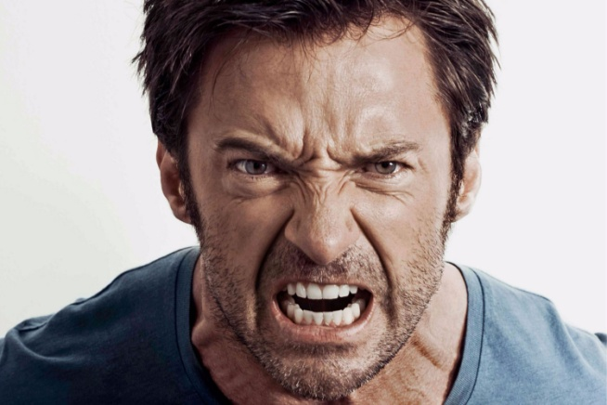
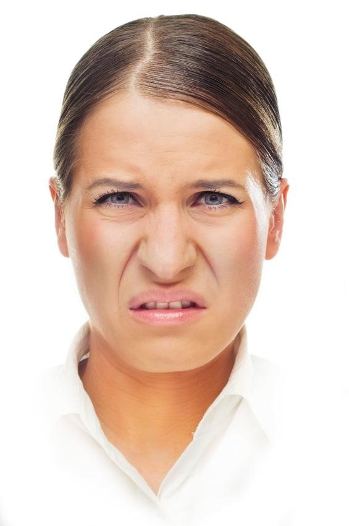
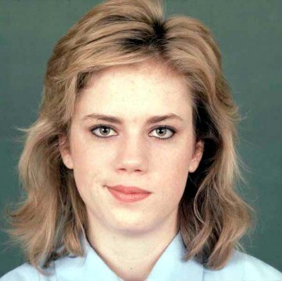
ПРИЕМЫ ВЫЯВЛЕНИЯ АГРЕССИВНЫХ НАМЕРЕНИЙ И ВРАЖДЕБНОСТИ
1)Гнев
2) отвращение (отвращение-возмущение)
3) презрение (презрение - неуважение)

Slide 20
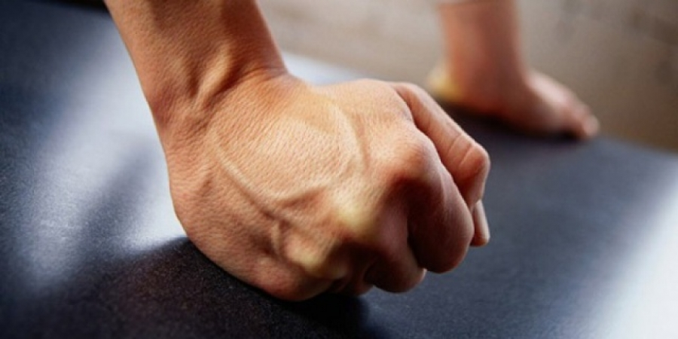
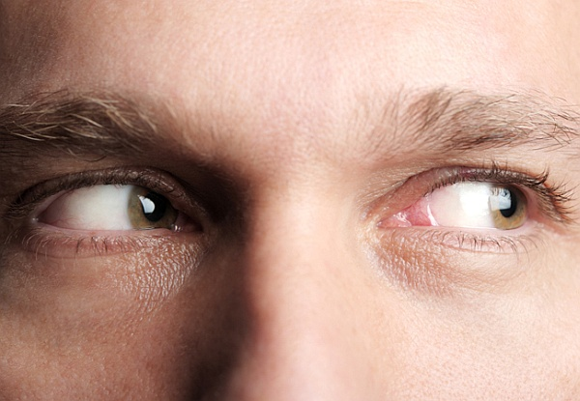
Опасные реакции, свидетельствующие об угрозе непосредственного нападения
а) сокращение пространственной дистанции между предполагаемым преступником и возможной жертвой;
б) высказывание угроз и оскорблений;
в) сжимание и разжимание кистей рук, что говорит о крайнем раздражении;
г) сжимание пальцев в кулак;
взгляд в сторону (пренебрежение);
долгий неподвижный взгляд в глаза (желание подчинить себе и доминировать в общении);
бегающий взгляд (неискренность, обман, нервозность); сужение зрачков (обман, блеф).

Slide 21
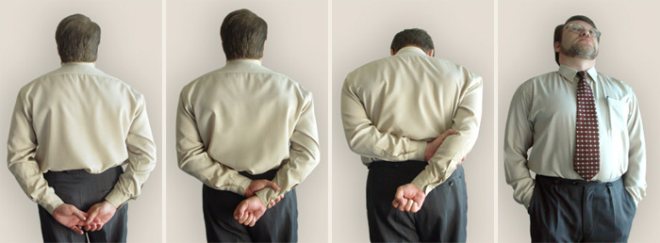
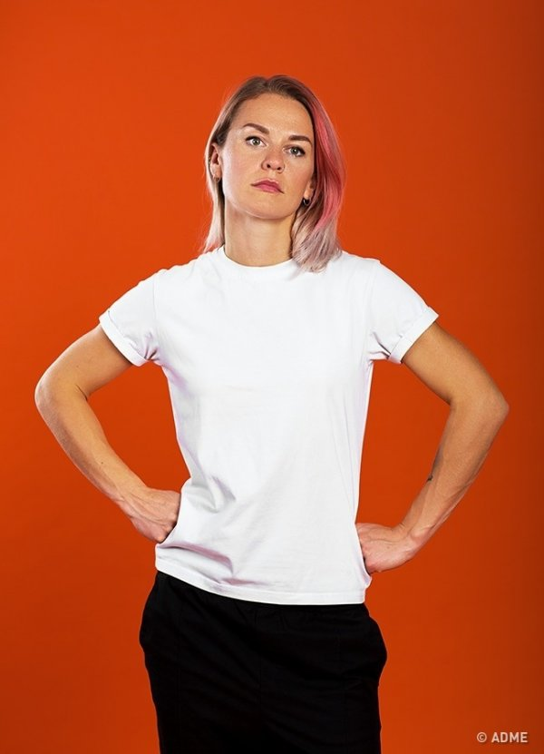
Опасные реакции, свидетельствующие об угрозе непосредственного нападения
д) периодические удары себя кулаком в грудь, характеризующие высокий уровень нервного возбуждения;
е) принятие поз агрессивности (упереться кулаком в бок или выставить кулак вперед или угрожать кулаком);
ж) откинутость корпуса назад, свидетельствующая о пренебрежении к собеседнику;
з) постукивание ногой, что является признаком нервозности;
и) принятие оборонительной позы (руки, скрещенные на груди) или агрессивной позы нападения (борцовская или боксерская стойка).

Slide 22
Попробуйте воспроизвести
Название жестов | Краткая характеристика отдельных жестов
Жесты расположения | Прикладывание руки к груди; периодическое прикосновение к собеседнику и т.п.
Жесты уверенности | Соединение пальцев руки в купол, раскачивание на стуле и т.п.
Жесты оценки | Почесывание подбородка; вытягивание указательного пальца вдоль щеки; прохаживание взад и вперед по помещению и т.п.
Жесты неуверенности и нервозности | Переплетение пальцев рук; пощипывание ладони; постукивание по столу пальцами и т.п.
Жесты самоконтроля | Руки сведены за спину, причем ладонь одной руки сжимает другую; руки расположены на подлокотниках кресла, а ладони крепко сжимают подлокотники и т.п.
Жесты ожидания | Потирание ладоней; медленное вытирание ладоней о носовой платок или другую ткань и т.п.
Жесты отрицания и сомнения | Сложение рук на груди; отклонение корпуса тела назад; дотрагивание пальцем до кончика носа и т.п.

Slide 23

Чем агрессивнее правонарушитель, тем спокойнее и выдержаннее должен быть человек, противостоящий ему
Нельзя:
- провоцировать и повышать голос;
- сквернословить и ругаться;
- угрожать и оскорблять;
- оправдываться;
- вести себя высокомерно и иронизировать;
- передразнивать и непристойно жестикулировать;
- вступать в спор;
- проявлять формализм и бюрократизм;
- обвинять правонарушителя в глупости.

Slide 24
ПРИЕМЫ ПСИХОЛОГИЧЕСКОГО ВОЗДЕЙСТВИЯ НА ПРАВОНАРУШИТЕЛЯ
1. Информационно-психологические приемы воздействия («обращение», «информирование», «детализация проблемы», «раскрытие юридического смысла ситуации» и др.).
2. Приемы переговоров и достижения согласия («накопление согласий», «поиск компромиссов», «призыв к совместному мышлению», «приглашение к диалогу», «построение моста», «разговор на одном языке», «указание на сходство» и др.).
3. Приемы косвенного и директивного воздействия с целью изменения поведения правонарушителей («похвала и позитивная оценка человека», «обязывание», «демонстрация ошибки», «имя собственное», «нейтрализация настороженности», «выжидание», «сковывание действий», «достижение зависимости» и др.).
4. Приемы вселения неуверенности и дезориентирования противника («неожиданный ход», «захват врасплох», «сокрытие информации», «мнимое согласие», «имитация действий» и др.).

Slide 25
Представьте ситуацию (44.02.02)
Один из детей (10 лет) преградил выход из кабинета, угрожая ножом Вам и остальным детям.
Также он предупредил, что через 10 мин. после звонка сюда подойдут еще 2 старшеклассника, и тогда они решат, что с вами делать.
Любые движения (звонки, крики и т.п.) по словам ученика приведут к гибели кого-либо в кабинете.
Задание: используя приемы психологического воздействия на правонарушителя, попробуйте изменить ситуацию. Проиграйте ее.

Slide 26
Представьте ситуацию (44.02.01)
Подросток, брат одного из детей (16 лет) перекрыл выход из кабинета, угрожая ножом Вам и остальным детям.
Также он предупредил, что через 10 мин. сюда подойдут еще 2 старшеклассника, и тогда они решат, что с вами делать.
Любые движения (звонки, крики и т.п.) по словам ученика приведут к гибели кого-либо в кабинете.
Задание: используя приемы психологического воздействия на правонарушителя, попробуйте изменить ситуацию. Проиграйте ее.

